Slide 1
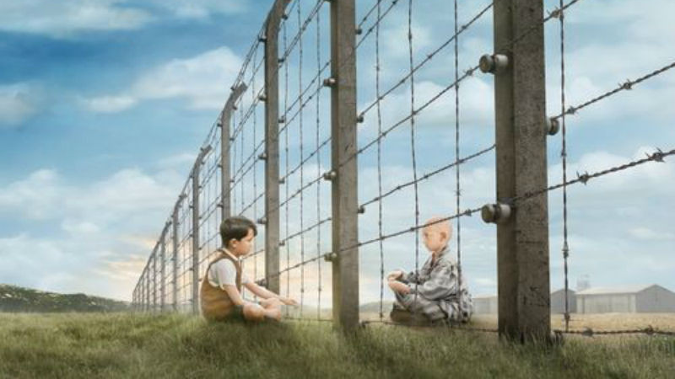
JOHN BOYNE: Dječak u prugastoj pidžami
(lektira, KULTURA I MEDIJI)

Slide 2
NAJAVA FILMA
Zemlja i godina proizvodnje: Velika Britanija, SAD, 2008.
Trajanje filma: 94 min
Žanr: drama, ratni
Režija: Mark Herman
Scenarij: Mark Herman (prema knjizi Johna Boynea)
Uloge: Asa Butterfield, Jack Scanlon, Vera Farmiga, David Thewlis, Rupert Friend, David Hayman
Distribucija: Continental
Najava filma: https://www.youtube.com/watch?v=mBLKwOnpMX8
Korelacija s nastavnim predmetima: hrvatski jezik, engleski jezik, povijest, zemljopis, etika, vjeronauk
Teme za raspravu: Drugi svjetski rat, antisemitizam, povijest, rat i život za vrijeme rata, holokaust, diskriminacija, kulturne vrijednosti i religijska različitost, prijateljstvo, hrabrost, humanost, adaptacija romana

Slide 3
„Djetinjstvo se mjeri zvukovima, mirisima i prizorima, prije nego tamni sat razuma izraste“
O FILMU
- ovaj film nije temeljen na stvarnom događaju već je priča fiktivna koju su autor knjige i stvaratelj filma uobličili kao bajku s poukom koja nam pruža lekciju o humanosti
- tako ovdje imamo perspektivu djeteta na povijesno postojeće događaje, ali konkretne situacije iz priče nisu se uistinu dogodile

Slide 4
LIKOVI
BRUNO
- veseli osmogodišnji dječak koji sa svojom obitelji živi u nacističkoj Njemačkoj za vrijeme Drugog svjetskog rata
- pustolovan, znatiželjan, druželjubiv, bistar, inteligentan dječak
- dosađuje se u novom mjestu te zanemaruje majčinu zabranu istraživanja po stražnjem vrtu i odlazi prema ,,farmi'' gdje upoznajue Shmuela

Slide 5
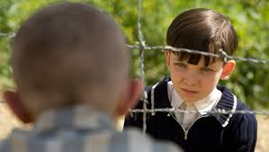
- nitko ga ne informira o trenutnim događanjima
- njegova dječja mašta ima drugačiju viziju od one realne (za ljude iz logora misli da su farmeri i zavidi Schmuelu što je cijelo vrijeme vani i misli da se može igrati)
- kasnije počinje sumnjati u očevu dobrotu i uočava stvari koje se događaju (Pavel nestaje, Schmuel je pretučen, otac burno reagira na ljude i događaje, majka je nesretna, a sestra se povodi za nacističkom ideologijom)

Slide 6
SCHMUEL
- Brunin vršnjak i također nije svjestan situacije
- zbunjen je, nesvjestan logora smrti koji se odvija pored njega (misli da su mu baka i djed umrli na putu pod nesretnim okolnostima, a otac mu je jednog dana nestao i on ga želi pronaći)
- bitnu ulogu u ovom neznanju i neinformiranju djece imaju odrasli, osobito roditelji

Slide 7
Bruno I schmuel
- njihovo tajno prijateljstvo se ne prekida do smaoga kraja (unatoč incidentu s hranom)
- do zadnjeg su imali drugačiju viziju situacije i koncentracijskog kampa (osobito Bruno)
- Bruno odluči pomoći Schmuelu pronaći oca te ih taj čin obojicu odvodi u smrt

Slide 8
FILMSKA ADAPTACIJA KNJIŽEVNOG DJELA
- adaptacija književnog djela je prilagodba književnog djela (ili nekih njegovih dijelova) za drugu namjenu
- filmska adaptacija je prilagodba književnog djela za izvođenje na filmu
- kod filmske adaptacije djelo mora biti preoblikovano kako bi se njegove književne komponente mogle zamijeniti filmskim komponentama
- svi opisi okoline i vanjski opisi likova pretvaraju se u vizualne elemente filma, monolozi su najčešće prikazani kao akcije bez riječi, a dijalozi postaju razgovori u filmu

Slide 9
POJMOVI ZA RAZUMIJEVANJE
1. KONCENTRACIJSKI LOGORI: zatvori koje su gradili njemački nacisti gdje su Židovi i ostali ljudi koje se smatralo „nepoželjnima“ bili izgladnjivani, mučeni, ubijani ili jednostavno ostavljeni da umru od bolesti
2. DISKRIMINACIJA: drugačije postupanje s ljudima samo zato što pripadaju drugoj rasi, vjeroispovijesti, spolu ili drugoj skupini
3. PLINSKE KOMORE: građevine koje su podizane kako bi se u njima puštao otrovni plin s ciljem istrebljenja Židova i drugih zatočenika tijekom holokausta
4. GENOCID: namjerno ubijanje ljudi koji pripadaju određenoj rasi, vjeroispovijesti, kulturi ili nekoj drugoj skupini
5. HOLOKAUST: označava masovno ubijanje 6 milijuna Židova u Europi za vrijeme Drugog svjetskog rata od strane njemačkih nacista

Slide 10
6. PREDRASUDA: unaprijed postavljen stav o nečemu što se dovoljno ne poznaje niti se temeljito i kritički proučilo
7. PROPAGANDA: informacija koja je namjerno iskrivljena kako bi potaknula razmišljanje ljudi u određenom smjeru
8. SHOAH: hebrejska riječ za „tragediju“ kojom se označava holokaust

Slide 11
Ostali filmovi slične tematike
1. Dnevnik Anne Frank
2. Žena kojoj sam čitao
3. Schindlerova lista
4. Saulov sin
5. Pijanist

Slide 12
Linkovi za gledanje filma
https://www.filmoviplex.com/sa-prevodom/18738-the-boy-in-the-striped-pyjamas.html
https://filmclub.tv/the-boy-in-the-striped-pyjamas-2008-video_c219007c2.html

Slide 13
,,Što je zapravo razlika? Pitao se. I tko je odlučio koji će ljudi nositi prugaste pidžame, a koji uniforme?"

